Slide 1
Introduction aux
Statistiques

Slide 2
Introduction
Statistiques descriptives
  Méthodes statistiques utilisées pour construire des tables, des graphiques et des résumés numériques des données.
Statistiques inférentielles
  Tirer une conclusion (inférence) objective à propos d’une population.
  Basées sur l’information d’une population.

Slide 3
Introduction (quelques définitions)
Population:
Ensemble des éléments qui forment le champ d’analyse d’une étude particulière. Attention à la connotation démographique!!
Taille notée : N
ex : Ensemble de toutes les monnaies frappées sous l’Empire
Recensement:
Etude de tous les individus composant une population finie (pas toujours facile bien sûr).

Slide 4
Introduction (quelques définitions)
Individu:
Elément composant la population.
ex: Une pièce frappée sous l’Empire
Caractère:
Caractéristique propre à chacun des individus
ex : Teneur en Ag de cette monnaie, poids de cette monnaie, etc.

Slide 5
Introduction (quelques définitions)
Dans la plupart des cas, il est difficile d’obtenir l’information à partir de la population dans son ensemble. On utilise alors un échantillon pour tirer des conclusions sur la population.

Slide 6
Introduction (quelques définitions)
Echantillon (sample) :
Sous-groupe d’une population donnée.
Taille notée : n
ex : 20 pièces frappées sous l’Empire retrouvées dans une villa romaine au cours d’une fouille de sauvegarde.
Population
Echantillon

Slide 7
Statistiques descriptives
Caractéristiques qui doivent être prospectées lorsqu’on analyse des données:
  Type des variables
  Tables et méthodes graphiques
  Mesures numériques descriptives
  Allures des distributions
  Détection des points éloignés (outliers)

Slide 8
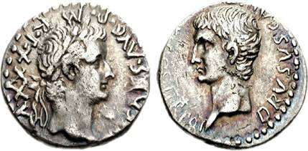
Statistiques descriptives
Les éléments d’une population possèdent en commun le caractère d’être tous membres d’une population (!) mais ils varient selon d’autres critères…
Monnaies frappées sous l’Empire:
Teneur en Ag
Origine géographique
Poids
Usure
Motif ….
CAPPADOCIA, Caesarea. Tiberius, with Drusus Caesar. AD 14-37. AR Drachm (3.57 g, 12h).

Slide 9
Types de variables
Le choix de la méthode statistique se fait suivant la nature de la variable.
1. Variables qualitatives
Echelle nominale
Echelle ordinale
2. Variables quantitatives
Variables discrètes
Variables continues

Slide 10
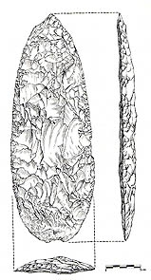
Variables qualitatives
Variable qualitative:
Modalité avec des mots ou des lettres (catégories).
ex :‘homme’, ‘femme’, de la variable ‘ sexe ’, ‘rouge’, ‘vert’… de la variable ‘ couleur ’; ‘non qualifié ’, ‘ semi-qualifié ’, ‘ qualifié ’ de la variable ‘ qualification professionnelle ’ type de silex…

Slide 11
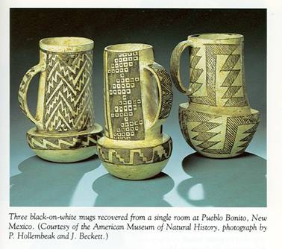
Variables qualitatives
Échelle nominale :
On dit d’une variable dont les catégories ne sont pas naturellement ordonnées, qu’elle est définie sur une échelle nominale.
ex : sexe, types de haches, types d’amphores...
Échelle ordinale :
Si les catégories peuvent être ordonnées, on est en présence d’une échelle ordinale.
ex : qualification professionnelle (travail d’un potier) ‘non qualifié’, ‘semi - qualifié’, ‘qualifié ’
ATTENTION: Indique la position dans une série ordonnée mais
pas l’importance
de la différence. Pas de calculs algébriques!!

Slide 12
Variables qualitatives
Une variable dichotomique est une variable qui ne comporte que 2 catégories.
‘H’ ou ‘F’, ‘ présence ’ ou ‘ absence ’, ‘positif ’ ou ‘ négatif ’, ‘ marche ’ ou ‘ arrêt ’ ...
ATTENTION: On peut coder (0,1) des variables dichotomiques, cela ne signifie pas que les catégories ont un ordre logique. Ex. H/F!!

Slide 13
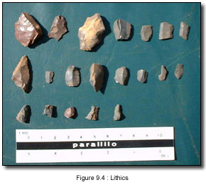
Variables quantitatives
Variables quantitatives :
Modalités avec valeurs numériques.
Ex: Teneur en Ag, poids d’une pièce, nombre de pièces trouvées sur un site archéologique,…
Attention à l’unité!

Slide 14
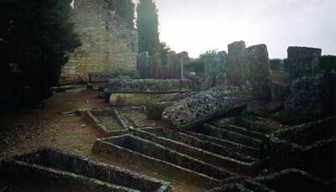
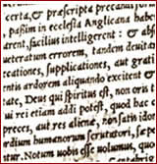
Variables quantitatives
Variables discrètes:
Une variable quantitative est dite discrète si l’étendue des valeurs possibles est dénombrable, c’est-à-dire si les valeurs peuvent être énumérées sous la forme d’une liste de chiffre (a₁, a₂,…) ou plus souvent d’entiers naturels (0, 1, 2, 3,…).
ex : Nombre d’objets dans un dépôt, nombre de mots dans une phrase, nombre de corps dans une nécropole,
Nombre de mots dans un texte…

Slide 15
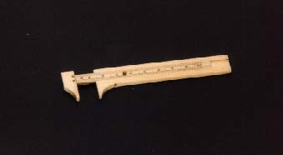
Variables quantitatives
Variables continues:
Une variable quantitative est dite continue si les valeurs possibles ne sont pas dénombrables.
Ex: poids d’une pièce, concentration en Ag d’une pièce datant de l’Empire, fréquence d’un mot dans un texte en latin
En fait, variable discrète du fait de la précision…

Slide 16
Types de variables
Variables discrètes -- Gaps entre les valeurs possibles
Variables continues -- Théoriquement,
pas de gap entre les valeurs possibles

Slide 17
Types de variables
Type de
variable
Quantitative
(numérique)
Qualitative
(Catégorie)
Discrète
Continue
Discrète

Slide 18
Statistiques descriptives
Caractéristiques qui doivent être prospectées lorsqu’on analyse des données:
  Type des variables
  Tables et méthodes graphiques
  Mesures numériques descriptives
  Allures des distributions
  Détection des points éloignés (ouliers)

Slide 19
Méthodes tabulaires
Distribution de fréquences (absolues ou relatives)
Un simple moyen et efficace pour organiser et présenter les données tel qu’on peut avoir une image globale de l’endroit ou les mesures sont concentrées et dans quelle mesure elles sont dispersées.
Convient aux données qualitatives et quantitatives.

Slide 20
Méthodes tabulaires
Poids des fragments de poteries trouvés sur un site néolithique (g)
Distribution de fréquence

Slide 21
Distribution de fréquences cumulées
Convient aux données quantitatives seulement.
Méthodes tabulaires

Slide 22
Méthodes graphiques
Diagrammes en bâtons
Diagrammes circulaires (pie-chart)
Variables quantitatives discrètes
Histogrammes
Polygones de fréquences
Polygones de fréquences cumulées

Slide 23
Méthodes graphiques
Diagrammes en bâtons (bar chart)
Variables qualitatives sur une échelle nominale ou ordinale.
f_{i}
n_{i}
f₃
n₃
f₂
n₂
f₁
n₁
x₁
x₂
x₃
x_{m}
x₁
x₂
x₃
x_{m}

Slide 24
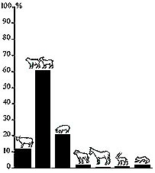
Méthodes graphiques
Diagrammes en bâtons (bar chart)
REMARQUES
Aucun ordre n’est supposé
Souvent les modalités ordonnées dans le sens des fréquences croissantes ou par ordre alphabétique
Sur une échelle ordinale les données sont rangées suivant leur ordre naturel.
Préhistoire en Méditerranée orientale : Chypre et Jordanie Evolution de l’économie

Slide 25
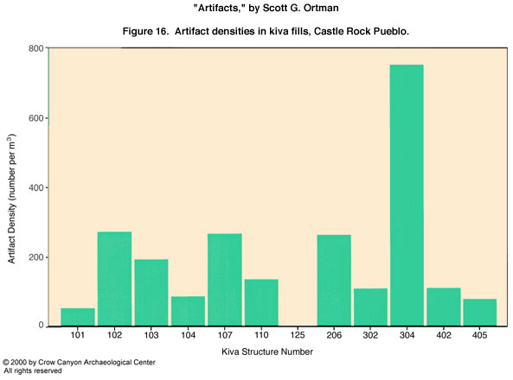
Méthodes graphiques

Slide 26
Méthodes graphiques
vache
porc
mouton
lapin
canard
Animaux utilisés pour un banquet

Slide 27
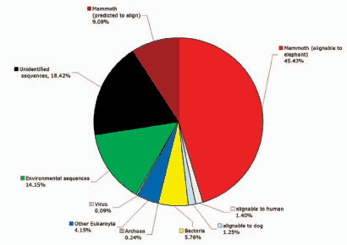
Méthodes graphiques
Diagrammes circulaires
Convient (surtout et éventuellement) aux données QUALITATIVES
Proportion of DNA sequence from different sources in the mammoth sample of Poinar et al. (2006).

Slide 28
Méthodes graphiques
Variables quantitatives discrètes
Modalités discontinues mais suivant un ordre naturel.
Même règles que pour des variables qualitatives d’échelle ordinale.
Tableau statistique, diagramme en bâtons, diagramme circulaire.
Dans le diagramme à bâtons, modalités successives contiguës.

Slide 29
Méthodes graphiques
Variables quantitatives discrètes
Modalités
contigües
X=1
X=2
X=3
X=4
Possible mais peu révélateur
car une modalité domine

Slide 30
Méthodes graphiques
Variables quantitatives discrètes
Courbes des fréquences cumulées. Il s’agit de courbes en escalier, c’est-à-dire constantes sur chaque intervalle défini par deux modalités successives,

Slide 31
Méthodes graphiques
Histogrammes
A ne pas confondre avec le diagramme baton!
Tracé aux limites
Convient aux données quantitatives seulement
Contigües
car continuité
2
5
8
11
14
17
2O
Poids des fragments de poteries trouvés sur un site néolithique (g)

Slide 32
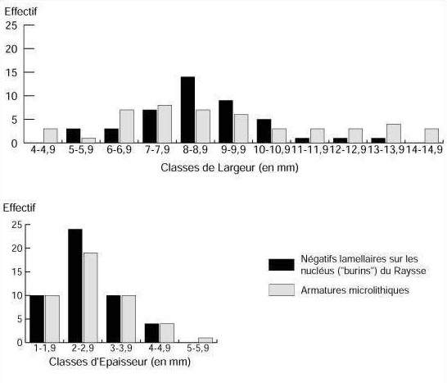
Méthodes graphiques
Les bornes sont plutôt mal définies…

Slide 33
Méthodes graphiques
Histogrammes
Organisation par classe.
Soient ([x_{i},x_{i+1}[,f_{i}%) et i de 0 à p-1, la distribution des fréquences.
On appellera histogramme des fréquences le diagramme formé des rectangles ([x_{i},x_{i+1}[x[0,h_{i}]) où h est tel que l’aire ainsi définie soit proportionnelle à f_{i}%

Slide 34
Méthodes graphiques
Histogrammes
Dans la majorité des cas, une classe se rapporte à
plusieurs valeurs de la variable. 15 g < œuf <= 16 g
Intervalle de classe : gamme des valeurs admissibles : de 15 g à 16 g, soit 1 g.
Indice de classe : valeur centrale de la classe. (15.5 g)

Slide 35
Méthodes graphiques
Perte d’information : répartition des valeurs à l’intérieur des classes.
Nombre de classe: combien??
Règle de Sturge:
nombre de classes = 1 + (3.3 log₁₀ n)
Règle de Yule :
nombre de classes =

Slide 36
Méthodes graphiques
Histogrammes
En divisant l’étendue de la variation par le nombre de classes
on obtient un ordre de grandeur de l’intervalle de classe.
Val max - val min
Int. de classe =
Nbre de classes

Slide 37
Méthodes graphiques
Histogrammes… pas toujours intuitifs!
30%
30%
27%
27%
17%
17%
?
5%
14%
14%
7%
0
5
10
15
20
25
30
35
40
45
50
55

Slide 38
KDE: kernel density estimate
Méthodes graphiques

Slide 39
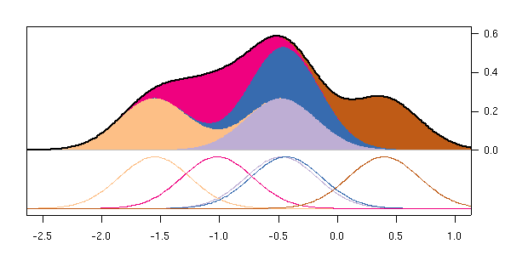
Méthodes graphiques

Slide 40
Polygones de fréquences cumulées
Méthodes graphiques
Tracé aux limites supérieures
Convient aux données quantitatives seulement
Poids des fragments de poteries trouvés sur un site néolithique (g)

Slide 41
Statistiques descriptives
Caractéristiques qui doivent être prospectées lorsqu’on analyse des données:
  Type des variables
  Tables et méthodes graphiques
  Mesures numériques descriptives
  Allures des distributions
  Détection des points éloignés (ouliers)

Slide 42
La tendance centrale
Moyenne
  convient aux données quantitatives.
Médiane
  convient aux données quantitatives et aux données qualitatives sur une échelle ordinale.
Mode
  convient aux données quantitatives et aux données qualitatives.

Slide 43
La tendance centrale (moyenne)
Par individus
Moyenne arithmétique pondérée:
Moyenne arithmétique:
x barre
N
∑
x
Population
:
i
μ
=
i
=
1
N

Slide 44
La tendance centrale (moyenne)
Moyenne dans le cas continu (données catégorisées, groupées)
On définit une subdivision de l’ensemble des valeurs donnant la distribution continue; soit ([x_{i},x_{i+1}[,n_{i}) avec i de 0 à p-1 cette subdivision. Soit m_{i} le centre des classes,
On prend comme moyenne de x, la moyenne de la distribution discrète (m_{i},n_{i}), avec i de 0 à p-1

Slide 45
La tendance centrale (moyenne)
En fait :
m chapeau
c’est une estimation!

Slide 46
La tendance centrale (moyenne)
Moyenne harmonique:
Moyenne d’un rapport.
Utilisé si le numérateur reste constant ou chaque fois qu’il est
possible d’attribué un sens réel aux inverses des données.
Exemple: 160 km parcourus en 4j, 5j, 10j etc...

Slide 47
La tendance centrale (moyenne)
Moyenne géométrique:
Utilisée lorsque les valeurs x varient selon une progression géométrique:
Concentration moyenne des particules dans l’air
pH moyen.
Accroissement des bactéries, d’une population d’une ville...

Slide 48
La tendance centrale (moyenne)
Moyenne quadratique:
Utilisée surtout si l’on veut déterminer une surface moyenne de cercles ou de carrés.

Slide 49
La tendance centrale (médiane)
Médiane
Les données sont classées par ordre de magnitude.
Valeur pour laquelle la fréquence cumulée est égale à 0.50 ou point qui partage la distribution en 2 parties égales.
Pour n impair
Pour n pair

Slide 50
La tendance centrale (médiane)
L: limite inférieure de la classe médiane
n: nombre total d’observations
: somme des fréquences absolues des classes se situant avant la classe médiane.
ni(med) : fréquence de la classe médiane
c: largeur de la classe médiane
Exercice

Slide 51
La tendance centrale (médiane)
Médiane :propriétés
Souvent utilisée pour les données démographiques.
Particulièrement adaptée pour décrire la tendance centrale des échelles ordinales et des distributions très étalées pour lesquelles la moyenne pondère exagérément les valeurs extrêmes.
La médiane est plus conservatrice. Donne l’individu type.
Se prête mal aux calculs algébriques

Slide 52
La tendance centrale (le mode)
Le mode (mod) d’une variable qualitative (ou quantitative discrète) est la valeur qui possède la fréquence la plus élevée.
Quelques propriétés…
Le mode n’est pas toujours la valeur centrale de la distribution.
Une distribution peut avoir un ou plusieurs modes.
N’est pas affecté par les valeurs exceptionnelles.
Bon indicateur des populations hétérogènes qui présentent une ou plusieurs valeurs dominantes
Se prête mal aux calculs stat. et algébriques
Attention, varie si l’on modifie l’intervalle de classe.

Slide 53
La tendance centrale (le mode)
R
S
Δ₁
P
Mode corrigé
E
F
Q
Δ₂
A_{k}:taille de l’intervalle
contenant la classes modale
T
b_{k-1}
b_{k}

Slide 54
La tendance centrale
Chaque indicateur est sensible à un aspect de la
distribution...

Slide 55
Statistiques descriptives
Caractéristiques qui doivent être prospectées lorsqu’on analyse des données:
  Type des variables
  Tables et méthodes graphiques
  Mesures numériques descriptives
  Allures des distributions
  Détection des points éloignés (ouliers)

Slide 56
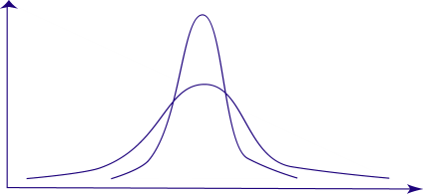
Mesure de la dispersion
Deux distributions de fréquence peuvent avoir la même
moyenne, la même médiane et le même mode et présenter des formes très différentes:

Slide 57
Mesure de la dispersion (range)
Etendue de la variation (range) ou empan ou marge de variation
C’est la différence entre la plus grande valeur et la plus
petite valeur de la variable.
Etendue = maximum - minimum
Exemple
Valeur maximum x = 174 mm
Valeur minimum x = 140 mm
Etendue de la variation = 174 - 140 = 34 mm

Slide 58
Mesure de la dispersion (écarts moyen, écart médian)
Ecart moyen :
Ecart médian :

Slide 59
Mesure de la dispersion (la variance)
Au niveau de la population statistique, la variance est la moyenne arithmétique des carrés des écarts des valeurs à leur moyenne:
Moyenne :
Variance de la population:

Slide 60
Mesure de la dispersion (la variance)
Dans la cas d’un échantillonnage aléatoire, la meilleure estimation de la variance de la population est:
Estimateur sans biais

Slide 61
Mesure de la dispersion (la variance)
Les formules précédentes se rapportent à des données brutes.
Pour une distribution de fréquence, il faut employer:
k : nombre de classes
f_{i} : la fréquence de la classe i
x_{i} : la valeur centrale de la classe i

Slide 62
Mesure de la dispersion (la variance)
Propriétés:
La variance est toujours > ou = à 0
La variance est égale à 0 si toutes les valeurs sont identiques
En ajoutant une constante aux données, la variance ne change pas.
En multipliant par une constante, on modifie la variance par
un facteur multiplicatif égal au carré de la constante d ’origine
Si Y=aX+b, s²(Y)=a².s²(X) et s(Y)=a.s(X)

Slide 63
Mesure de la dispersion (la variance)

Slide 64
Mesure de la dispersion (l ’écart type)
L’écart type d’une distribution est égale à la racine de la
variance
population
échantillon
Même unité que la moyenne!!

Slide 65
Mesure de la dispersion (le coefficient de variation))
Écart type de 3 m n’a pas la même signification si l’on se
rapporte à 50 m ou 1000 m!
échantillon
Exprimé en pourcent mais n’est plus efficace quand moyenne
tend vers 0!
Petits échantillons
(correction)

Slide 66
Mesure de la dispersion (intervalle interquartile)
L’intervalle interquartile est une mesure de dispersion correspondant à l’intervalle comprenant 50% des observations les plus au centre de la distribution.
Quantiles:
Quartiles : 4 parties égales
Déciles : 10 parties égales
Centiles : 100 parties égales
25%
25%
25%
25%
1er quartile
2eme quartile
3eme quartile
médiane

Slide 67
Mesure de la dispersion (intervalle interquartile)
Organiser les n observations en distribution de fréquence
Quartiles = observations pour lesquelles la fréquence relative cumulée dépasse respectivement 25%, 50% et 75%
Autre méthode: Calcul du j^{e} quartile
Soit i la partie entière de j.(n+1)/4 et k la partie fractionnelle de j.(n+1)/4. Soit x_{(i)} et x_{(i+1)} les valeurs des observations classées respectivement en i^{e} et (i+1)^{e} position (après classement par ordre croissant.
Le j^{e} quartile est égale à:
Q_{j} = x_{(i)} + (k.(x_{(i+1)}-x_{(i)})

Slide 68

Mesure de la dispersion (intervalle interquartile)
Exemple: 1 2 4 4 5 5 5 6 7 9
Q₁ à la position (n+1)/4 = 2.75 soit entre 2e et 3e observation
Q₁ = x₍₂₎ + 0.75 (x₍₃₎ -x₍₂₎) = 3.5
Q₂ = x₍₅₎ + 0.5 (x₍₆₎ -x₍₅₎) = 5
Q₃ = x₍₈₎ + 0.25 (x₍₉₎ -x₍₈₎) = 6.25
50% data dans
cet intervalle
Intervalle interquartile:
IQ = Q₃ - Q₁ = 6.25 - 3.5 = 2.75

Slide 69
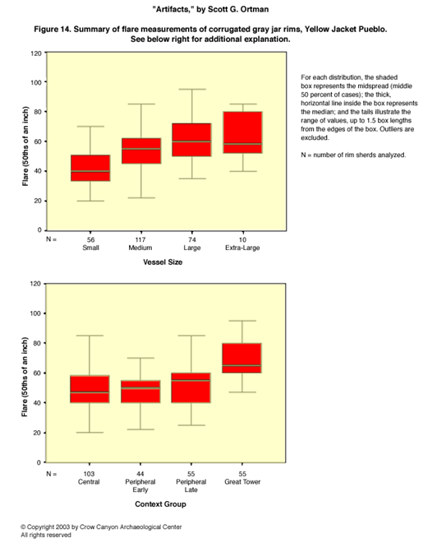
Mesure de la dispersion (intervalle interquartile)

Slide 70
Mesure de la dispersion (intervalle interquartile)
Groupement en classes (variable continue):
1er quartile : classe pour laquelle la freq. Rel. Cum. > 25%
2eme quartile : classe pour laquelle la freq. Rel. Cum. > 50%
3eme quartile : classe pour laquelle la freq. Rel. Cum. > 75%
L: borne inf de la classe du quartile
n: nombre total d’observations
q :1/4 pour 1er quartile, 1/2 pour Q₂, 3/4 pour Q₃
: Somme des freq abs. des classes se situant avant
la classe du quartile.
n_{i}(quartile): fréquence absolue de la classe du quartile.
c: largeur de la classe du quartile.

Slide 71
Mesure de la dispersion (intervalle interquartile)
Classe 1er quartile : 200-300

Slide 72
Mesure de l’asymétrie
Coefficient de Pearson
p= 0 symétrie
p>0 étalement à droite
p<0 étalement à gauche
Performant pour les distributions faiblement asymétriques

Slide 73
Mesure de l’asymétrie
Coefficient d’asymétrie de Yule
s = 0 symétrie parfaite
s > 0 étalement à droite
s < 0 étalement à gauche

Slide 74
Mesure de l’asymétrie
Moment du premier ordre = moyenne arithmétique (centre
de gravité).
Moment du second ordre = variance
Moment du troisième ordre =
Moment du quatrième ordre =

Slide 75
Mesure de l’asymétrie
Coefficient d’asymétrie
C’est le moment du troisième ordre divisé par le cube de
l’écart type
a₃ = 0 courbe symétrique
a₃ > 0 courbe allongée vers la droite
a₃ < 0 courbe allongée vers la gauche
Forte asymétrie = hétérogénéité

Slide 76
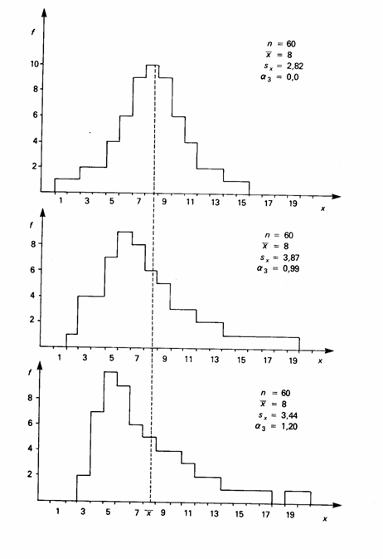
Mesure de l’asymétrie

Slide 77
Mesure de l’aplatissement
Coefficient d’aplatissement de Pearson: le Kurtose
Variance = indicateur de la concentration autour de la moyenne
Kurtose = concentration de la masse des fréquences autour du
mode.
Kurtose toujours positif, indépendant de l’unité
Permet les comparaisons d’une distribution à l’autre.

Slide 78
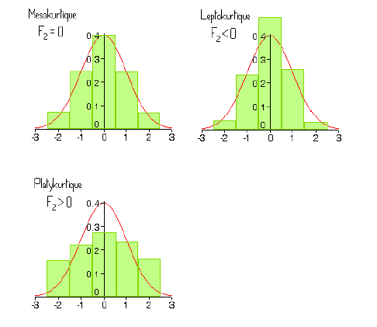
Mesure de l’aplatissement
Coefficient d’aplatissement de Yule

Slide 79
La loi normale: N(μ,σ)
Rappel sur les probabilités
Blaise Pascal (1623-1662), Pierre Fermat (1601-1665)
Avec N répétitions d’une expérience aléatoire, f le nombre de fois que l’événement A s’est produit. P(A) est la probabilité de l’événement A.

Slide 80
La loi normale: N(μ,σ)
Précurseurs : de Moivre (1733), forme actuelle : Laplace (1712), Gauss (1809)
La variable x peut être continue, sans borne inf ou sup.

Slide 81
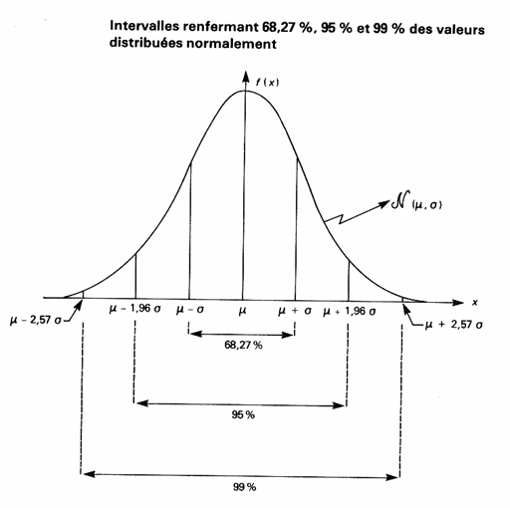
La loi normale: N(μ,σ)
Espérance : E(x) = μ
Variance : Var(x) = σ²
Coefficient d’asymétrie :
α₃ = 0
Symétrique par rapport à μ

Slide 82
La loi normale: N(μ,σ)
Loi normale centrée réduite: moyenne = 0, écart type = 1.
1ere transformation : X = x - μ
2eme transformation : Z=X/σ

Slide 83
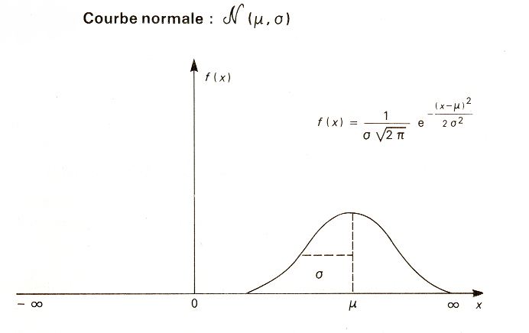
La loi normale: N(μ,σ)

Slide 84
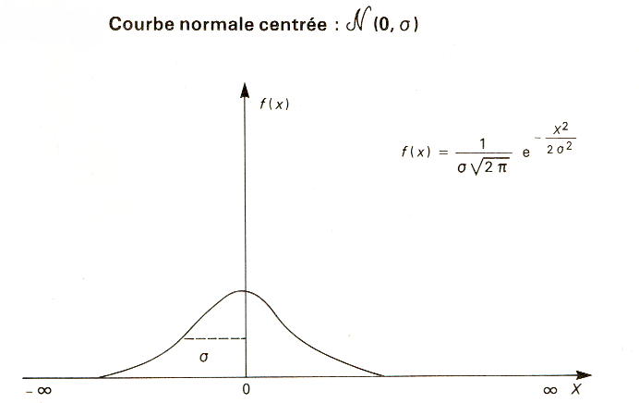
La loi normale: N(μ,σ)
On retire la moyenne (on centre sur 0)

Slide 85
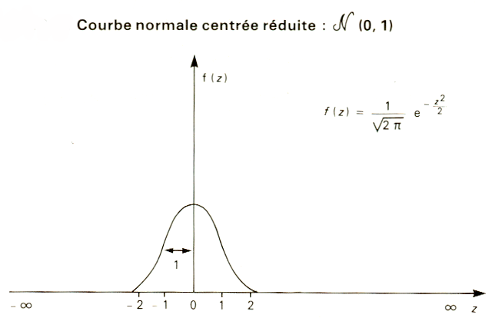
La loi normale: N(μ,σ)
On divise par l’écart type (Nouvel écart type = 1)

Slide 86
La loi normale: N(μ,σ)
L’aire totale comprise entre la courbe et l’axe des abscisses est égale à 1.

Slide 87
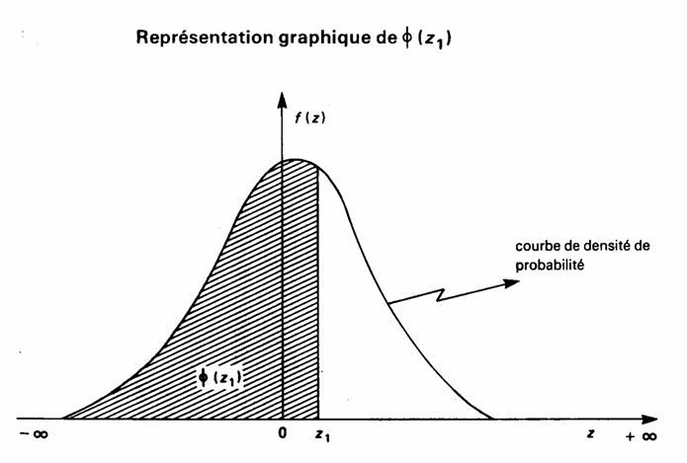
La loi normale: N(μ,σ)

Slide 88
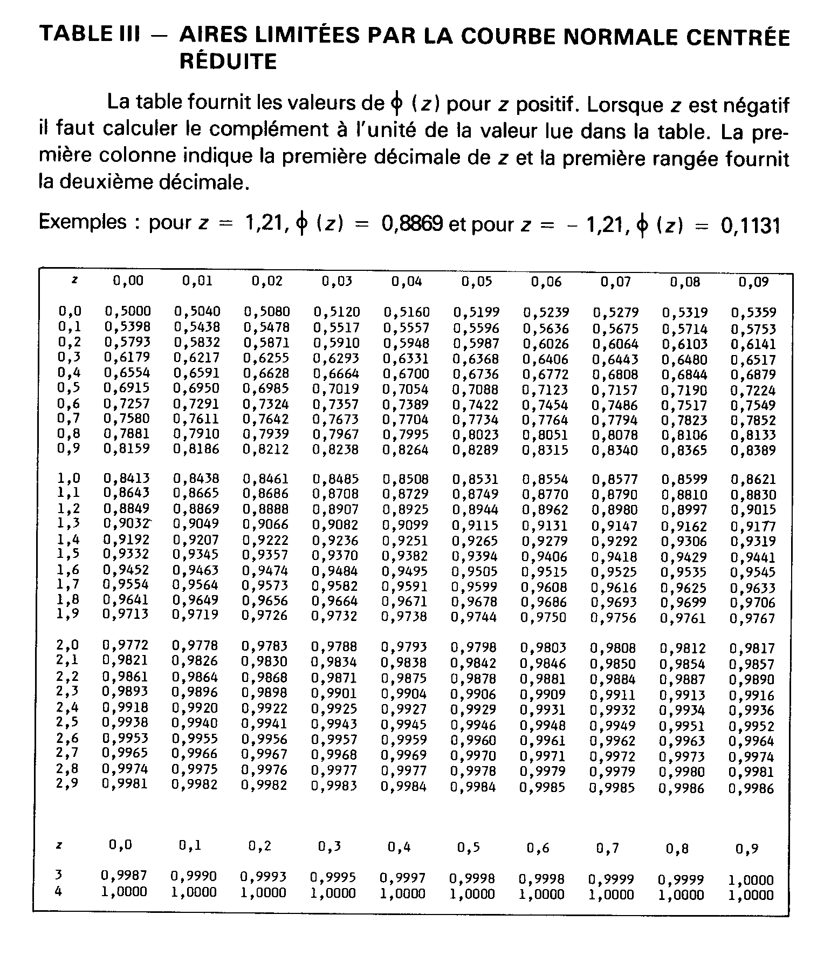
La loi normale: N(μ,σ)

Slide 89
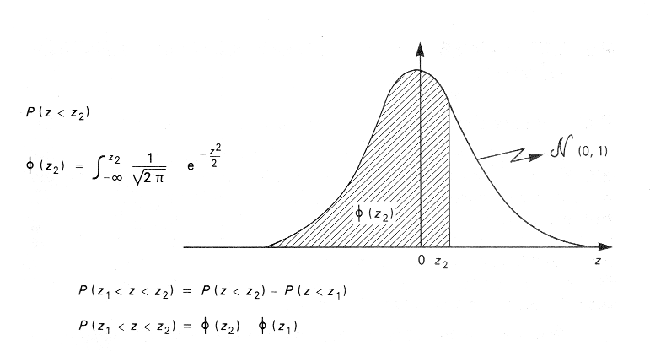
La loi normale: N(μ,σ)

Slide 90
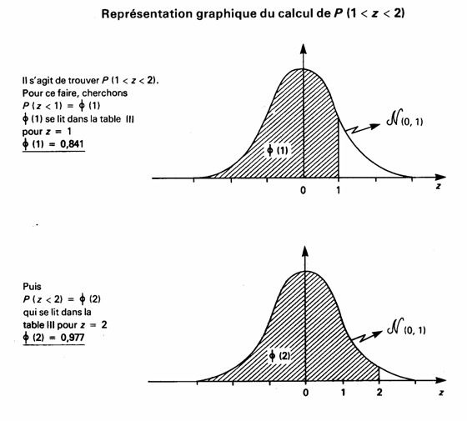
La loi normale: N(μ,σ)

Slide 91
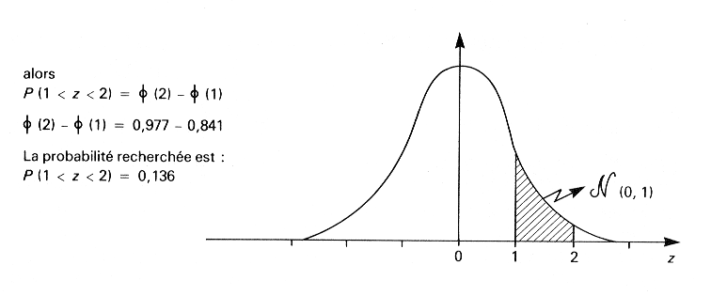
La loi normale: N(μ,σ)

Slide 92
La loi normale: N(μ,σ)
Exemple: N(5,0.5), P(4 < x < 6.5)?
P (-2 < Z < 3)?
Réponse : calcul de P(0 < Z < 3) et de P(-2 < Z < 0) et addition des deux termes.
P(0 < Z < 3) = Φ(3) - Φ(0) = 0.999 - 0.5 = 0.499
P(-2 < Z < 0) = Φ(2) - Φ(0) = 0.977 - 0.5 = 0.477
P(-2 < Z < 3) = 0.499 + 0.477 = 0.976

Slide 93
La loi normale: N(μ,σ)
Espérance : E(x) = μ
Variance : Var(x) = σ²
Coefficient d’asymétrie :
α₃ = 0
Symétrique par rapport à μ

Slide 94
La loi normale: N(μ,σ)
Pour une variable continue, la probabilité de tomber exactement sur une valeur est nulle.
Qui mesure exactement 1,758942563 m?
On considère la toujours la probabilité pour que x soit contenue dans un intervalle (P(x₁ ≤ x ≤ x₂))

Slide 95
Formation Nov. 2006
Intervalle de confiance
Premiers tests usuels

Slide 96
Echantillonnage – Estimation d’un paramètre
Extraction de n échantillons d’une population P
Si l’on extrait plusieurs échantillons représentatifs de taille n fixée, les différences observées entre les résultats obtenus sont dues à des fluctuations d’échantillonnage. A partir d’un échantillon, on n’a donc pas de certitudes mais des estimations de paramètres.
L'estimation d'un paramètre peut être faite
- par un seul nombre: estimation ponctuelle
- par 2 nombres entre lesquels le paramètre peut se trouver: estimation par intervalle

Slide 97
Echantillonnage – Estimation d’un paramètre
Estimation ponctuelle d’une moyenne
x barre
Estimateur sans biais
Ecart type de la moyenne

Slide 98
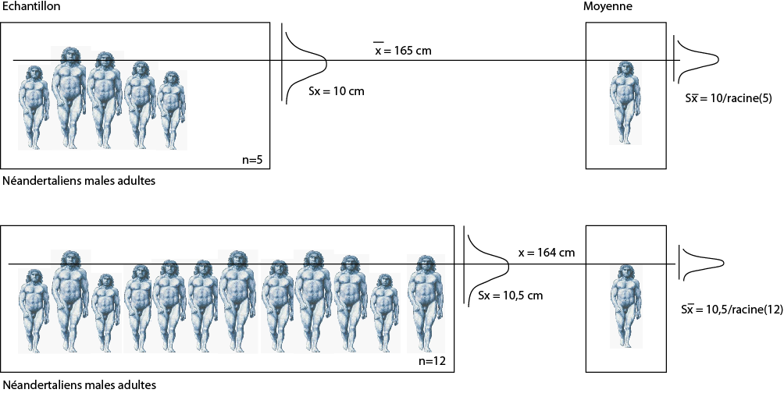
Echantillonnage – Estimation d’un paramètre
Pour améliorer la connaissance de la moyenne, il faut augmenter la taille de l’échantillon

Slide 99
Echantillonnage – Estimation d’un paramètre
Intervalle de confiance de la moyenne
Cas des grands échantillons (n>30):
Soit une population obéissant à une loi normale de moyenne μ et d’écart type σ.

Slide 100

Echantillonnage – Estimation d’un paramètre
Exemple:
45 hommes de Neandertal males adultes
à 95% de confiance

Slide 101
Echantillonnage – Estimation d’un paramètre

Slide 102
Echantillonnage – Estimation d’un paramètre
Intervalle de confiance de la moyenne
Cas des petits échantillons:
Quand n<30, on prend la loi de Student.
Pour ν = n-1 degrés de liberté
Finalement on peut toujours utiliser la loi de Student puisque t tend vers la loi normale quand n est grand…

Slide 103
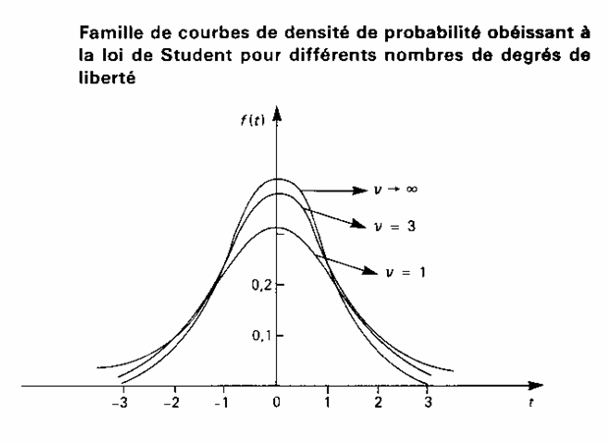
La loi de Student: t(ν)
ν degrés de liberté
Converge vers la loi Normale quand ν augment.

Slide 104
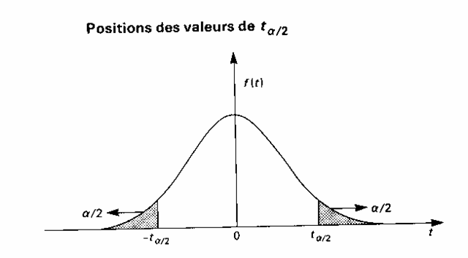
La loi de Student: t(ν)
La probabilité d’obtenir une valeur de t à l’extérieur de l’intervalle (-t_{α/2} et t_{α/2}) -> TABLES.

Slide 105
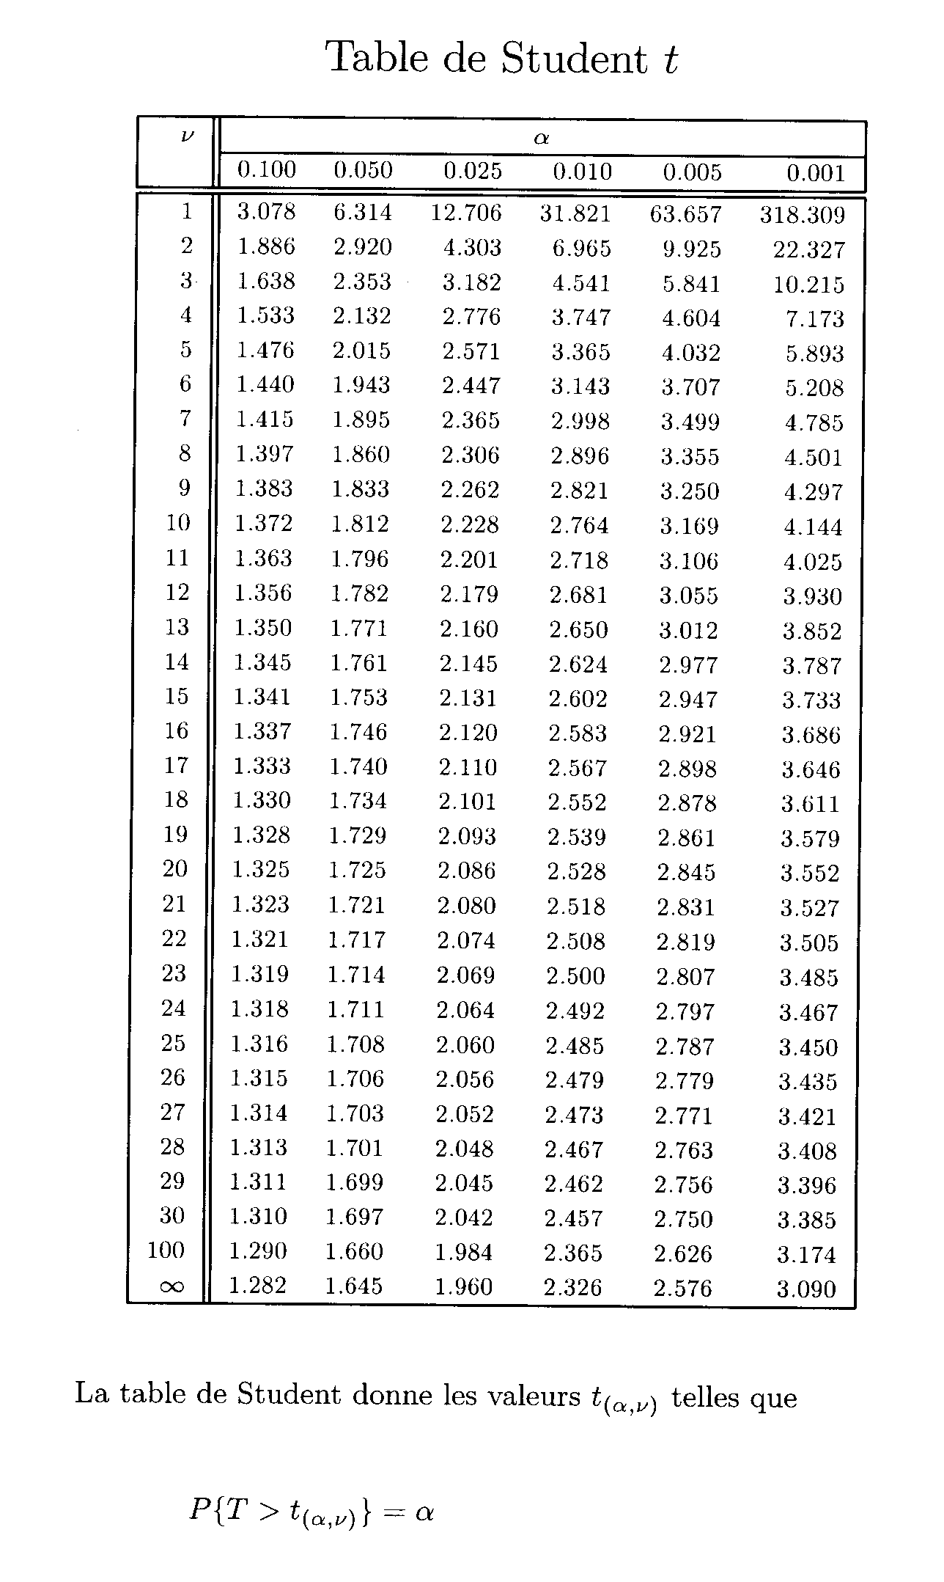
Echantillonnage – Estimation d’un paramètre

Slide 106
Echantillonnage – Estimation d’un paramètre
Exemple:
6 hommes de Neandertal males adultes
à 95% de confiance
Finalement on peut toujours utiliser la loi de Student puisque t tend vers la loi normale quand n est grand…

Slide 107
Echantillonnage – Estimation d’un paramètre
Intervalle de confiance de la variance
Soit une population obéissant à une loi normale de moyenne μ et d’écart type σ.
Pour ν = n-1 degrés de liberté

Slide 108
La loi du Khi carré: χ²
Si Z₁, Z₂, Z_{n} sont des variables aléatoires normales centrées réduites et indépendantes entres elles, la somme des carrées de ces varaibles aléatoires obéit à la loi du χ² à ν degrés de libertés

Slide 109
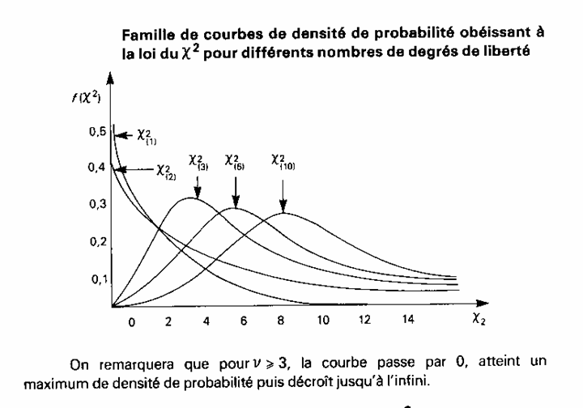
La loi du Khi carré: χ²

Slide 110
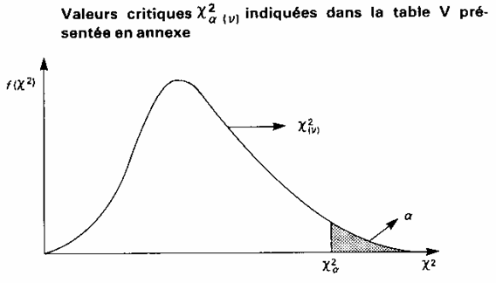
La loi du Khi carré: χ²
En fait, les calculs sont fastidueux -> TABLES

Slide 111
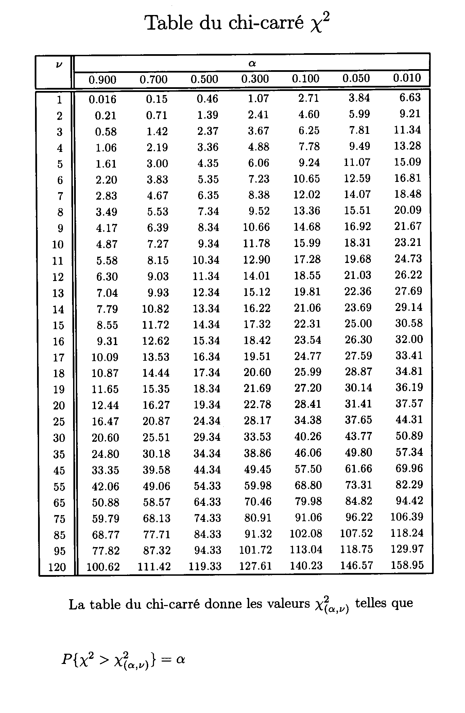
La loi du Khi carré: χ²

Slide 112
Echantillonnage – Estimation d’un paramètre
Intervalle de confiance de l’écart type (idem)
Soit une population obéissant à une loi normale de moyenne μ et d’écart type σ.
Pour ν = n-1 degrés de liberté

Slide 113
Echantillonnage – Estimation d’un paramètre
Intervalle de confiance de la médiane
Si un échantillon est extrait d’une population approximativement normale, et si son effectif est relativement grand (n>60), la distribution d’échantillonnage de la médiane s’approche de la loi normale.

Slide 114
Echantillonnage – Estimation d’un paramètre
Estimation ponctuelle d’un pourcentage
La population est formée d’individus ayant ou non un caractère A. Soit p la probabilité pour qu’un individu pris au hasard dans la population présente le caractère A.
Quand on dispose d’un seul échantillon de taille n, la meilleure estimation ponctuelle de P est donc la fréquence p observée sur l’échantillon.

Slide 115
Echantillonnage – Estimation d’un paramètre
Intervalle de confiance d’un pourcentage
Grands échantillons (n>30), p ni voisin de 0, ni voisin de 1, (np>5, nq>5)
La variable fréquence obéit à une loi normale centrée réduite

Slide 116
Echantillonnage – Estimation d’un paramètre
Un problème très fréquent!
Un quotidien publie tous les mois la cote du chef du gouvernement à partir d'un sondage réalisé sur un échantillon représentatif de 1000 personnes. En janvier, la cote publiée était de 38% d'opinions favorables, en février de 36%. Un journaliste commente alors ces valeurs par "Le chef du gouvernement perd 2 points !!"
En fait: On construit un intervalle de confiance autour des proportions. Avec un seuil de 95%, on obtient respectivement [35;41] et [33;39] pour les valeurs 36% et 38%. Les deux intervalles ayant une intersection non vide, on ne peut pas conclure qu'il y ait eu baisse ou augmentation de la cote du chef de gouvernement.

Slide 117
Théorie de la statistique de décision
Quel est le problème…?
On sait qu’un homme de Neandertal mesure en moyenne 165 cm.
Sur un site on trouve 16 hommes avec une moyenne de 167 et un écart type de 8 cm (e.t. échantillon).
Comparaison de la moyenne avec la valeur théorique de 165 cm
Possibilités:
Moyenne très élevée: Nous pourrons être amenés à croire que ces hommes ont des tailles différentes de 165 cm
Moyenne faiblement plus élevée: on ne pourra pas conclure si c’est significativement supérieur à la norme ou si c’est l’effet du hasard.

Slide 118
Théorie de la statistique de décision
Question: à partir de quelle limite pouvons nous raisonnablement conclure à une différence?
H₀: μ=165 (il n’y pas de différence)
H₁: μ≠165
Calcul de
Sur la table la probabilité pour que la moyenne d’échantillonnage soit différente celle de la population de plus 2,131 de écart-type est de 5%.

Slide 119
Théorie de la statistique de décision
Les deux risques d’erreur dans un test.
Erreur de 2nde espèce (compliquée)
1-α
1-β
Erreur de 1ere espèce
A priori on ne sait pas à quel type d’erreur on sera confronté:
Le résultat de l’échantillon a révélé 167 cm probablement par pur hasard.
On conclue que la moyenne pourrait être 165 cm alors qu’en fait elle est mesurée à 167 cm.

Slide 120
Théorie de la statistique de décision
H₀ : hypothèse nulle ou principale
Ex: Les haches de type A présentent les mêmes teneurs en Sn que les haches de type B.
H₁ : hypothèse alternative ou contraire …
Soumission à une épreuve de vérité!
Conclusion : différence attribuable aux fluctuations d’échantillonnage???

Slide 121
Théorie de la statistique de décision
Niveau de signification : un peu arbitraire…
significatif : 0.05
hautement significatif : 0.01
très hautement significatif : 0.001.
Test bilatéral / unilatéral :
bilatéral : différence sans se préoccuper du sens.
Unilatéral : > ou <. Zone de rejet d’un seul coté de la distribution de probabilité de référence.
Echantillons indépendants ou appariés:
Indépendants : aucune influence du 1er ech sur le 2nd.
Appariés : prélèvements par paires. Ex : fumeurs H + F.

Slide 122
Comparaison de deux moyennes expérimentales–grands échantillons -
Comparaison des moyennes de 2 grands échantillons indépendants (n₁ et n₂ >30):
Deux échantillons qui suivent des lois normales: μ₁, σ²₁; μ₂, σ²₂
Η₀ : μ₁ = μ₂
Si H₀ est vraie, Z_{c} suit une loi normale N(0,1)

Slide 123
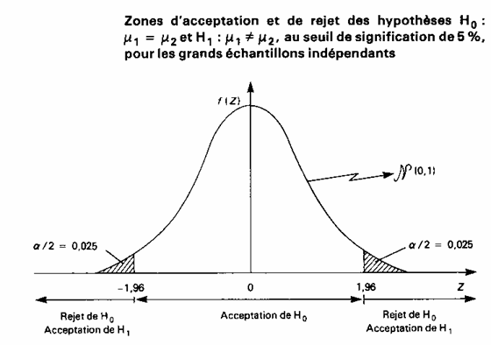
Comparaison de deux moyennes expérimentales–grands échantillons -
H₁ : μ₁ ≠ μ₂ bilatéral

Slide 124
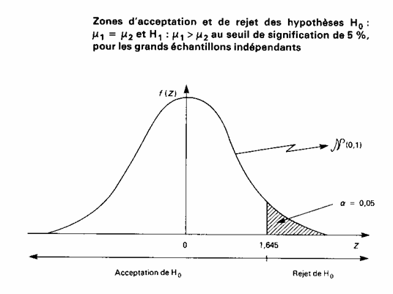
Comparaison de deux moyennes expérimentales–grands échantillons -
H₁ : μ₁ > μ₂ unilatéral

Slide 125
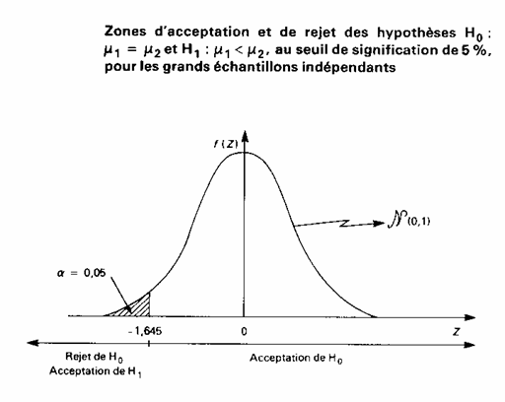
Comparaison de deux moyennes expérimentales–grands échantillons -
H₁ : μ₁ < μ₂ unilatéral

Slide 126
Comparaison de deux moyennes expérimentales–grands échantillons -
Pour résumer:
Maintenant un exemple...

Slide 127

Comparaison de deux moyennes expérimentales–grands échantillons -
Taille des silex sur deux sites
Les moyennes de ces deux échantillons prélevés indépendamment l’un de l’autre diffèrent-elles d’une façon hautement significative?

Slide 128
Comparaison de deux moyennes expérimentales–grands échantillons -
n₁ et n₂ grands -> test sur la loi normale
H₀ : μ_{a} = μ_{b}
H₁ : μ_{a} ≠ μ_{b} (bilatéral)
α = 0.01, Z_{α/2} = 2.57

Slide 129
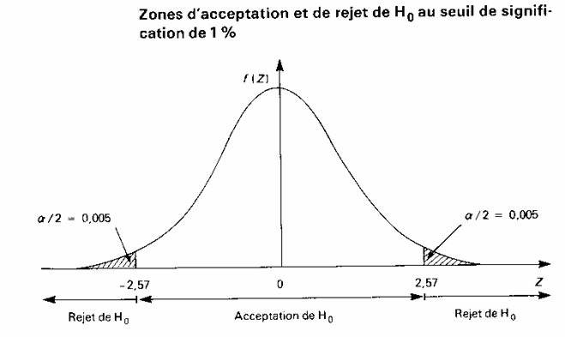
Comparaison de deux moyennes expérimentales–grands échantillons -
H₀ rejetée au seuil de signification de 1%

Slide 130
Comparaison de deux moyennes expérimentales– petits échantillons -
Cas des petits échantillons: Test t
Deux populations normales μ₁ et μ₂ de même variance (au moins approximativement) σ². Si n₁ et n₂ sont petits, s²_{x1} et s²_{x2} sont des estimateurs peu précis de σ².
Dans ce cas, la variable différence centrée réduite n’obéit plus à une loi normale mais à une loi de Student à ν=n₁+n₂-2 degrés de liberté.

Slide 131
Comparaison de deux moyennes expérimentales– petits échantillons -
La variance de la distribution des différences de moyennes est estimées par s²_{D}
avec

Slide 132
Comparaison de deux moyennes expérimentales– petits échantillons -
Ce qui donne…
H₀ : μ_{a} = μ_{b}
Avec ν = n₁ + n₂ - 2

Slide 133
Comparaison de deux moyennes expérimentales– petits échantillons -
Si les variances s’avèrent inégales alors test t modifié.
avec

Slide 134
Comparaison d’une moyenne empirique à une moyenne théorique
Même principe que précédemment. Suivant si n est petit ou grand, on calcule les variables auxiliaires suivantes:
H₀: μ=μ₀
que l’on teste sur la loi de Student ou loi normale N(0,1)

Slide 135
Comparaison de moyennes de deux échantillons appariés
Fondée sur les différences de chaque paire d’éléments
On imagine que la différence obéit à une loi normale, mais en général on utilise une loi de Student à n-1 degrés de liberté:

Slide 136
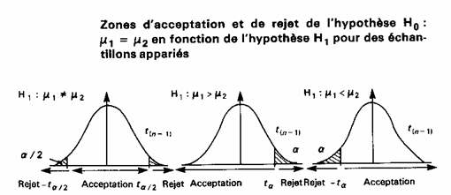
Comparaison de moyennes de deux échantillons appariés
H₀ : μ₁ = μ₂ ou μ_{d} = 0
H₁: μ₁ ≠ μ₂ , bilatéral
H₁: μ₁ > μ₂ , unilatéral
H₁: μ₁ < μ₂ , unilatéral
t calculé pour ν = n-1 degrés de liberté

Slide 137
Comparaison de deux fréquences expérimentales
Comparaison des fréquences de 2 grands échantillons indépendants.
Deux échantillons : f₁, n₁; f₂, n₂
On approxime la loi binomiale par la loi normale mais:
n₁>30, n₂>30, n₁f₁>5, n₂f₂>5, n₁(1-f₁)>5, n₂(1-f₂)>5
H₀ : p₁ = p₂ = p

Slide 138
Comparaison de deux fréquences expérimentales
Sous H₀ on peut réunir les deux échantillons, et on est conduit à l’estimation de p
Z_{c} devient
H₁: p₁≠p₂
H₁: p₁>p₂
H₁: p₁<p₂
Test sur la loi normale N(0,1)

Slide 139
Comparaison d’une fréquence empirique et d’une fréquence théorique
La différence entre f et p est-elle seulement explicable par les aléas dus à l’échantillonnage?
On approxime la loi binomiale par la loi normale mais:
n>30, np>5 et nq>5
H₀: f = p
H₁: p₁≠p₂
H₁: p₁>p₂
H₁: p₁<p₂
Test sur la loi normale N(0,1)

Slide 140
Comparaison de deux variances expérimentales
Deux échantillons qui suivent des lois normales: μ₁, σ²₁; μ₂, σ²₂
Plus grande variance
H₀: σ²₁=σ²₂
calcul de :
>1
Plus petite variance
Si H₀ est vraie, F_{c} suit une loi de Fisher-Snedecor avec ν₁=n₁-1 et ν₂=n₂-1

Slide 141
La loi de Fisher - Snedecor : F(ν₁,ν₂)
Soit χ²₁ et χ²₂, un couple de variables aléatoires indépendantes suivant respectivement des lois du χ² à ν₁ et ν₂ degrés de libertés.
Utile pour les tests de variance et de covariance

Slide 142
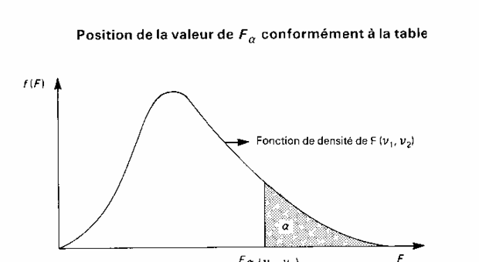
La loi de Fisher - Snedecor : F(ν₁,ν₂)

Slide 143
Comparaison de deux variances expérimentales
H₁: σ²₁>σ²₂
Sous H₀: Pr(F_{c}<F_{α})=1-α
Accept. H₀
rejet H₀
Fα

Slide 144
Comparaison de deux variances expérimentales
H₁: σ²₁≠σ²₂
Sous H₀ : Pr(F_{c}<F_{α/2})=1-α
Accept. H₀
rejet H₀
α/2
Fα/2

Slide 145
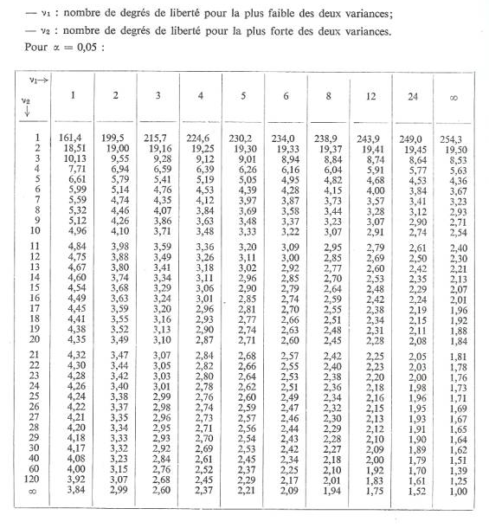
Comparaison de deux variances expérimentales
Table de
Fisher-
Snedecor

